Slide 1
第三章 程序的转换与机器级表示 ——C语言程序的机器级表示

Slide 2
程序的机器级表示
分以下五个部分介绍
第一讲：程序转换概述
机器指令和汇编指令
机器级程序员感觉到的属性和功能特性
高级语言程序转换为机器代码的过程
第二讲：IA-32 /x86-64指令系统
第三讲： C语言程序的机器级表示
过程调用的机器级表示
选择语句的机器级表示
循环结构的机器级表示
第四讲：复杂数据类型的分配和访问
数组的分配和访问
结构体数据的分配和访问
联合体数据的分配和访问
数据的对齐
第五讲：越界访问和缓冲区溢出
从高级语言程序出发，用其对应的机器级代码以及内存（栈）中信息的变化来说明底层实现
围绕C语言中的语句和复杂数据类型，解释其在底层机器级的实现方法

Slide 3
过程的表示

Slide 4
过程调用的机器级表示
以下过程（函数）调用对应的机器级代码是什么？
如何将t1(125)、t2(80)分别传递给add中的形式参数x、y
add函数执行的结果如何返回给caller?
int add ( int x, int y ) {
return x+y;
}
int main ( ) {
int t1 = 125;
int t2 = 80;
int sum = add (t1, t2);
return sum;
}
main： add：
存放参数 取出参数
调出add执行 执行
存返回结果
返回main
add
main
Notes:
什么是过程，为什么需要过程，过程调用包含哪些操作

Slide 5
过程调用的机器级表示
main： add：
存放参数 取出参数
调出add执行 执行
存返回结果
返回main
何为现场？
通用寄存器的内容！
为何要保存现场？
因为所有过程共享一套通用寄存器
过程调用的执行步骤(P为调用者，Q为被调用者)
（1）P将入口参数（实参）放到Q能访问到的地方；
（2）P保存返回地址，然后将控制转移到Q；
（3）Q保存P的现场，并为自己的非静态局部变量分配空间；
（4）执行Q的过程体（函数体）；
（5）Q恢复P的现场，释放局部变量空间；
（6）Q取出返回地址，将控制转移到P。
P过程
CALL指令
准备阶段
处理阶段
Q过程
结束阶段
RET指令

Slide 6
过程调用的机器级表示
IA-32的寄存器使用约定
调用者保存寄存器：EAX、EDX、ECX
当过程P调用过程Q时，Q可以直接使用这三个寄存器，不用将它们的值保存到栈中。如果P在从Q返回后还要用这三个寄存器的话，P应在转到Q之前先保存，并在从Q返回后先恢复它们的值再使用。
被调用者保存寄存器：EBX、ESI、EDI
Q必须先将它们的值保存到栈中再使用它们，并在返回P之前恢复它们的值。
EBP和ESP分别是帧指针寄存器和栈指针寄存器，分别用来指向当前栈帧的底部和顶部。
问题：为减少准备和结束阶段的开销，每个过程应先使用哪些寄存器？
EAX、ECX、EDX！

Slide 7
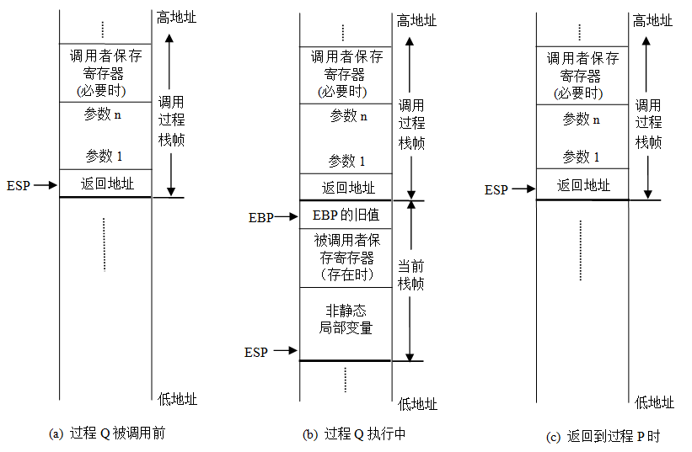
过程调用的机器级表示
过程调用过程中栈和栈帧的变化 (Q为被调用过程)
①
②
⑤
③
Q(参数1，…，参数n);
Notes:
什么是栈帧、栈帧

Slide 8
Linux可执行文件的存储映像
程序(段)头表描述如何映射
内核虚存区
1GB
0xC00000000
用户栈（User stack）
动态生成
ELF 头
0
从高地址向低地址增长！
ESP
(栈顶)
程序（段）头表
.init 节
共享库区域
.text 节
.rodata 节
.data 节
堆（heap）
(由malloc动态生成)
brk
.bss 节
.symtab 节
读写数据段
(.data, .bss)
从可执行文件装入
.debug 节
只读代码段
(.init, .text, .rodata)
.line 节
0x08048000
.strtab 节
未使用
0

Slide 9
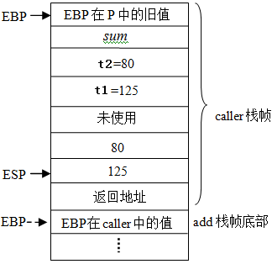
一个简单的过程调用例子
int add ( int x, int y ) {
return x+y;
}
int caller ( ) {
int t1 = 125;
int t2 = 80;
int sum = add (t1, t2);
return sum;
}
add
caller
P
caller
帧底
-4
-8
-12
-16
caller：
pushl %ebp
movl %esp, %ebp
subl $24, %esp
movl $125, -12(%ebp)
movl $80, -8(%ebp)
movl -8(%ebp), %eax
movl %eax, 4(%esp)
movl -12(%ebp), %eax
movl %eax, (%esp)
call add
movl %eax, -4(%ebp)
movl -4(%ebp), %eax
leave
ret
准备阶段
-20
ESP+4
分配局部变量
准备入口参数
返回参数总在EAX中
准备返回参数
add函数开始是什么？
pushl %ebp
movl %esp, %ebp
结束阶段
movl %ebp, %esp
popl %ebp

Slide 10
过程（函数）的结构
一个C过程的大致结构如下：
准备阶段
形成帧底：push指令 和 mov指令
生成栈帧（如果需要的话）：sub指令 或 and指令
保存现场（如果有被调用者保存寄存器） ：mov指令
过程（函数）体
分配局部变量空间，并赋值
具体处理逻辑，如果遇到函数调用时
准备参数：将实参送栈帧入口参数处
CALL指令：保存返回地址并转被调用函数
在EAX中准备返回参数
结束阶段
退栈：leave指令 或 pop指令
取返回地址返回：ret指令

Slide 11
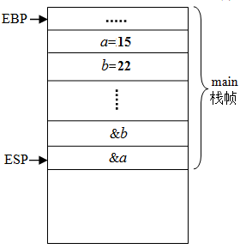
入口参数的位置
movl 参数3，8(%esp)
………..
movl 参数1, (%esp)
call add
准备
入口
参数
返回地址是什么？
call指令的下一条指令的地址！
R[esp]←R[esp]-4
M[R[esp]]←返回地址
R[eip]←add函数首地址
IA-32中，若参数类型是unsigned char、char或unsigned short、short，也都分配4个字节
故在被调用函数中，使用R[ebp]+8、R[ebp]+12、R[ebp]+16作为有效地址来访问函数的入口参数
每个过程开始两条指令
pushl %ebp
movl %esp, %ebp
EBP+16
入口参数3
EBP+12
入口参数2
EBP+8
入口参数1
返回地址
EBP
EBP在main中的值

Slide 12
过程调用参数传递举例
程序一
#include <stdio.h>
main ( )
{
int a=15, b=22;
printf (“a=%d\tb=%d\n”, a, b);
swap (&a, &b);
printf (“a=%d\tb=%d\n”, a, b);
}
swap (int *x, int *y )
{
int t=*x;
*x=*y;
*y=t;
}
程序二
#include <stdio.h>
main ( )
{
int a=15, b=22;
printf (“a=%d\tb=%d\n”, a, b);
swap (a, b);
printf (“a=%d\tb=%d\n”, a, b);
}
swap (int x, int y )
{
int t=x;
x=y;
y=t;
}
按地址传递参数
按值传递参数
执行结果？为什么？
程序一的输出：
a=15 b=22
a=22 b=15
程序二的输出：
a=15 b=22
a=15 b=22

Slide 13
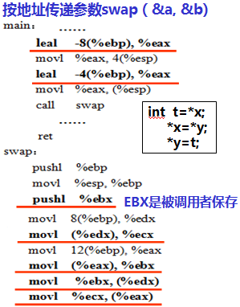
过程调用参数传递举例
22
15
EBP+12
EBP+8
返回地址
EBP
EBP在main中的值
EBX在main中的值
R[ecx]←M[&a]=15
局部变量a和b确实交换
R[ebx]←M[&b]=22
M[&a] ← R[ebx] =22
M[&b] ← R[ecx] = 15

Slide 14
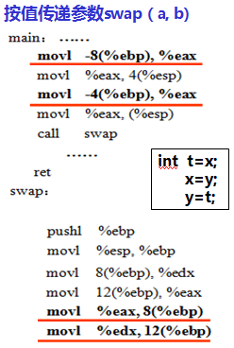
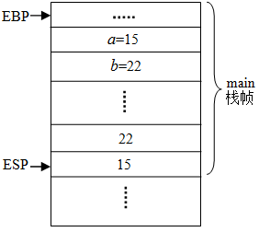
过程调用参数传递举例
15
EBP+12
22
EBP+8
返回地址
EBP
EBP在main中的值
R[edx]←15
局部变量a和b没有交换，交换的仅是入口参数！
R[eax]←22
M[R[ebp]+8] ← R[eax] =22
M[R[ebp]+12] ← R[edx] =15

Slide 15
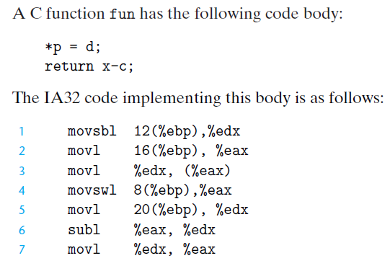
例
函数原型是什么？

Slide 16
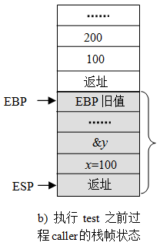
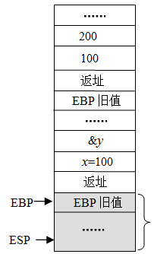
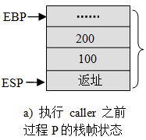
过程调用举例
&y:
300
1 void test ( int x, int *ptr )
2 {
3 if ( x>0 && *ptr>0 )
4 *ptr+=x;
5 }
6
7 void caller (int a, int y )
8 {
9 int x = a>0 ? a : a+100;
10 test (x, &y)；
11 }
调用caller的过程为P，P中给出形参a和y的
实参分别是100和200，画出相应栈帧中的状态，并回答下列问题。
（1）test的形参是按值传递还是按地址传递？test的形参ptr对应的实参是一个
什么类型的值？
（2）test中被改变的*ptr的结果如何返回给它的调用过程caller？
（3）caller中被改变的y的结果能否返回给过程P？为什么？
test
caller
P
&a:
P
100 200
caller
caller执行过程中，在进入test之前一刻栈中的状态如何？
进入test并生成其栈帧后，栈中状态如何？
前者按值、后者按地址。一定是一个地址
第10行执行后，P帧中200变成300，test退帧后，caller中通过y引用该值300
第11行执行后caller退帧并返回P，因P中无变量与之对应，故无法引用该值300

Slide 17
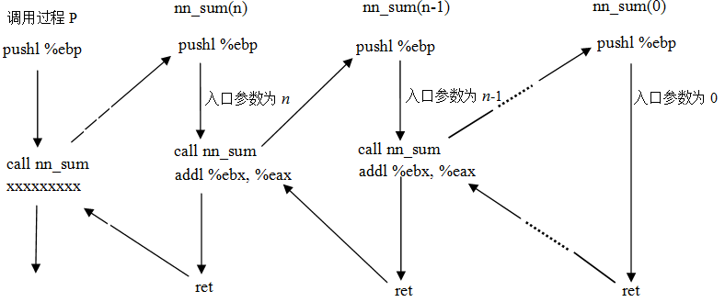
过程调用的机器级表示
递归函数nn_sum的执行流程
过程功能由过程体实现，为支持过程调用，每个过程包含准备阶段和结束阶段。因而每增加一次过程调用，就要增加许多条包含在准备阶段和结束阶段的额外指令，它们对程序性能影响很大，应尽量避免不必要的过程调用，特别是递归调用。

Slide 18
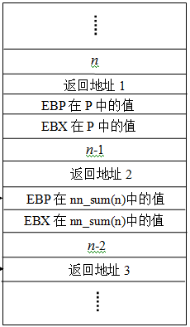
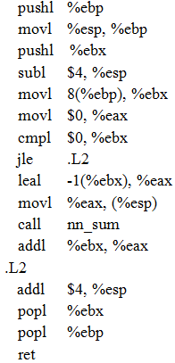
递归过程调用举例
int nn_sum ( int n)
{
int result;
if (n<=0 )
result=0;
else
result=n+nn_sum(n-1);
return result；
}
nn_sum(n-1)
nn_sum(n)
P
P
Sum(n)
n
Sum(n-1)
R[ebx]←n
R[eax]←0
if (n≤0）转L2
R[eax]←n-1
R[eax] ← 0+1+2+…+(n-1)+n
每次递归调用都会增加一个栈帧，所以空间开销很大。

Slide 19
过程调用举例
例：应始终返回d[0]中的3.14，但并非如此。Why?
double fun(int i)
{
volatile double d[1] = {3.14};
volatile long int a[2];
a[i] = 1073741824; /* Possibly out of bounds */
return d[0];
}
fun(0) → 3.14
fun(1) → 3.14
fun(2) → 3.1399998664856
fun(3) → 2.00000061035156
fun(4) → 3.14, 然后存储保护错
为何每次返回不一样？为什么会引起保护错？栈帧中的状态如何？
不同系统上执行结果可能不同

Slide 20
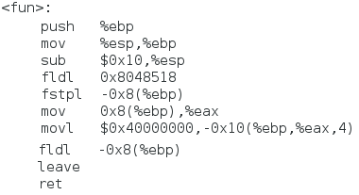
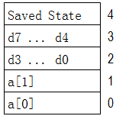
double fun(int i)
{
volatile double d[1] = {3.14};
volatile long int a[2];
a[i] = 1073741824;
return d[0];
}
当i=0或1，OK
当i=2, d3~d0=0x40000000
低位部分（尾数）被改变
当i=3, d7~d4=0x40000000
高位部分被改变
当i=4, EBP被改变
EBP
EBP的旧值
ESP
a[i]=1073741824;
0x40000000
=2³⁰=1073741824
return d[0];
fun(2) = 3.1399998664856
fun(3) = 2.00000061035156
fun(4) = 3.14, 然后存储保护错

Slide 21
有关“过程调用”的练习
以下是一个C语言程序代码：
int add(int *xp, int *yp)
{
return *xp+*yp;
}
void caller( )
{
static int t1=100;
static int t2=200;
int sum=add(&t1, &t2);
int diff=sub(&t1, &t2);
printf(“sum=%d, diff=%d", sum, diff);
}
以下关于上述代码在 IA-32/Linux上执行情况的叙述中，错误的是（ ）。
A. 变量t1、t2被分配在可读可写的全局静态数据区中
B. 存入栈中的入口参数可能是0xbfff0004、0xbfff0000
C. 在caller中执行leave指令后，入口参数的值还在存储器中
D. add函数和sub函数的栈帧底部在完全相同的位置处
SKIP
B
思考题：
若改为以下语句，则怎样？
int diff;
sub(&diff,&t1,&t2);

Slide 22
IA-32/Linux的存储映像
只读代码段：
0x8048xxx
栈区：
0xbfffxxxx
全局静态数据区：
0x8049xxx
内核虚存区
1GB
0xC00000000
用户栈（User stack）
动态生成
ESP
(栈顶)
共享库区域
堆（heap）
(由malloc动态生成)
brk
读写数据段
(.data, .bss)
从可执行文件装入
只读代码段
(.init, .text, .rodata)
BACK
0x08048000
未使用
0

Slide 23
过程调用举例
为什么以下程序输出结果是x=-1217400844而不是x=100？在你的机器上执行结果是什么？每次执行结果都一样吗？反汇编后的机器级代码如何支持你的分析？
int x=100；
void main ( )
{ int x;
printf(“x=%d\n”, x)；
}
稍作修改后输出结果是什么？
int x=100；
void main ( )
{ int x=10;
printf(“x=%d\n”, x)；
}
int x=100；
void main ( )
{ static int x;
printf(“x=%d\n”, x)；
}

Slide 24
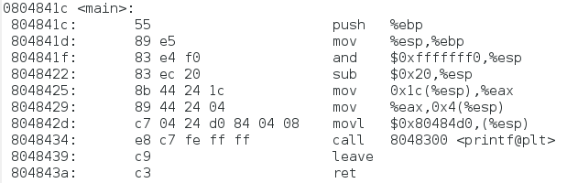
void main ( )
{ int x;
printf(“x=%d\n”, x)；
}
字符串“x=%d\n”属于只读数据

Slide 25
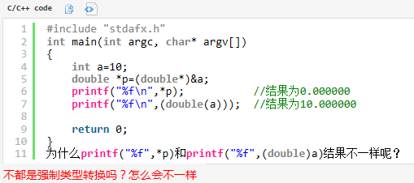
过程调用举例
以下是网上的一个帖子，请将程序的可执行文件反汇编（基于IA-32），并对汇编代码进行分析以正确回答该贴中的问题。

Slide 26
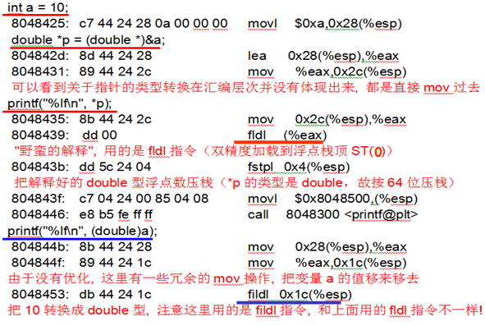
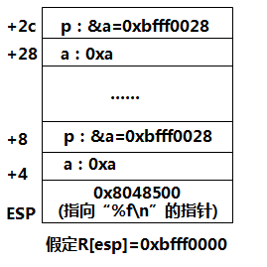
过程调用举例
在32位Linux系统中反汇编结果：
打印出来的是0!
打印出来的是一个负数
BACK
Notes:
从上述代码可以看出，对于double *p=(double *)&a，只是把a的地址直接传送到p所存放的空间，然后把p中的内容，也就是a的地址送到了EAX中，随后用指令“fldl (%eax)”将a的地址处开始的8个字节的机器数（xx…x0000000AH）直接加载到ST(0)中，其中前4个字节xx…x表示R[esp]+0x28，在Linux系统中它应该是一个很大的数，如BFFF…，然后再用指令“fstpl 0x4(%esp)”把ST(0)中的内容（即xx…x0000000AH）作为printf函数的参数送到R[esp]+4的位置，printf(“%lf\n,*p)函数将其作为double类型（%lf）的数打印出来。显然，这个打印的值不会是10.000000，而是一个负数。
因为Linux和Windows两种系统所设置的栈底所在地址不同，所以ESP寄存器中的内容不同，因而打印出来的值也肯定不同。通常，Linux中栈底在靠近C0000000H的位置，而在Windows中栈的大致位置是0012FFxxH。因此，可以判断出题目中给出的结果应该是在Windows中执行的结果，打印的值应该是0012 FFxx 0000 000AH 或者 0000 000A 0012 FFxxH对应的double类型的值，前者值为+1.0010….1010×2⁻¹⁰²²，后者为+0.0…1… ×2⁻¹⁰²³ ，显然都是接近0的值，正如题目中程序注释所示，结果为0.000000。
对于printf(“%lf\n, (double)a) 函数，使用的指令为fildl，该指令先将a作为int型变量（值为10）等值转换为double类型，再加载到ST(0)中。这样再作为double类型（%lf）的数打印时，打印的值就是10.000000。

Slide 27
过程调用举例
例：以下是一段C语言代码：
#include <stdio.h>
main()
{
double a = 10;
printf("a = %d\n", a);
}
在IA-32上运行时，打印结果为a=0
在x86-64上运行时，打印一个不确定值
为什么？
10=1010B=1.01×2³
阶码e=1023+3=10000000010B
10的double型表示为：
0 10000000010 0100…0B
即4024 0000 0000 0000H
先执行fldl，再执行fstpl
fldl：局部变量区→ST(0)
fstpl：ST(0) →参数区
在IA-32中a为float型又怎样呢？先执行flds，再执行fstpl
即：flds将32位单精度转换为80位格式入浮点寄存器栈，fstpl再将80位转换为64位送存储器栈中，故实际上与a是double效果一样！

Slide 28
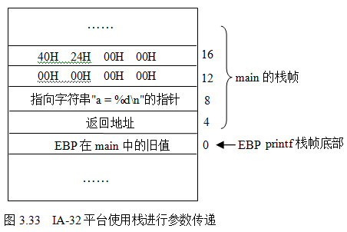
过程调用举例
打印结果总是全0
参数2
参数1
a的机器数对应十六进制为：40 24 00 00 00 00 00 00H

Slide 29
选择语句的表示

Slide 30
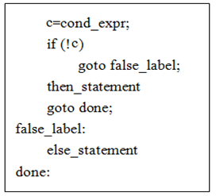
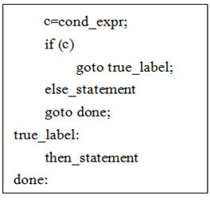
选择结构的机器级表示
if ~ else语句的机器级表示
if (cond_expr)
then_statement
else
else_statement

Slide 31
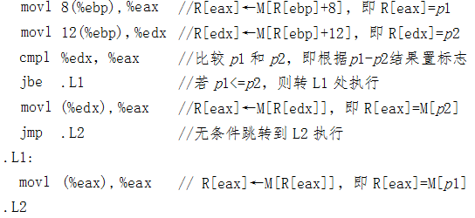
If-else语句举例
int get_cont( int *p1, int *p2 )
{
if ( p1 > p2 )
return *p2;
else
return *p1;
}
p1和p2对应实参的存储地址分别为R[ebp]+8、R[ebp]+12，EBP指向当前栈帧底部，结果存放在EAX。

Slide 32
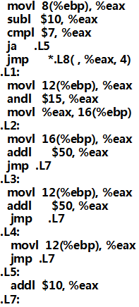
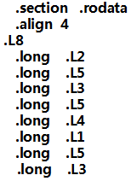
switch-case语句举例
int sw_test(int a, int b, int c)
{
int result;
switch(a) {
case 15:
c=b&0x0f;
case 10:
result=c+50;
break;
case 12:
case 17:
result=b+50;
break;
case 14:
result=b
break;
default:
result=a;
}
return result;
}
R[eax]=a-10=i
if (a-10)>7 转 L5
转.L8+4*i 处的地址
跳转表在目标文件的只读节中，按4字节边界对齐。
a=
10
11
12
13
14
15
16
17

Slide 33
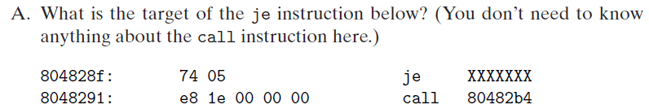

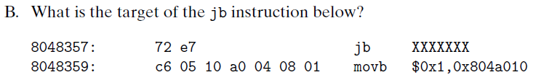
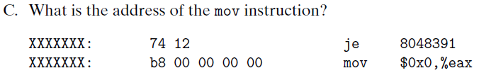
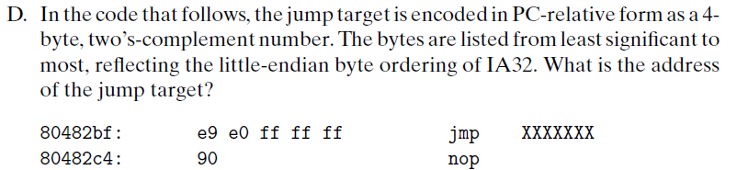
例

Slide 34
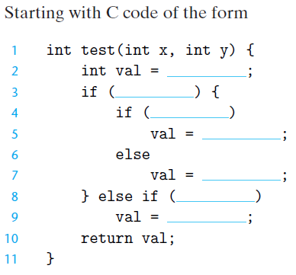
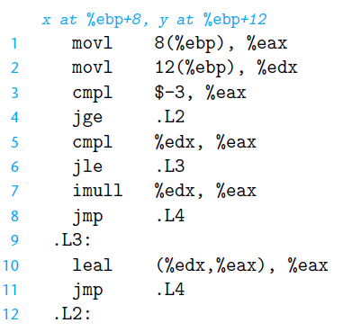
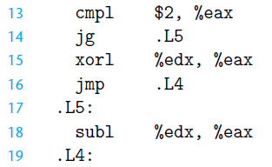
例
x-y
x < -3
x>y
x*y
x+y
x <= 2
x^y

Slide 35
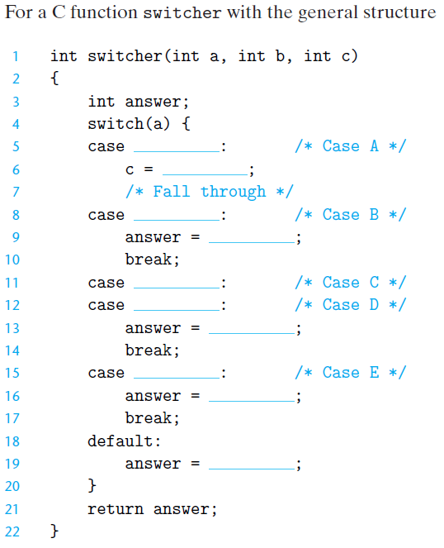
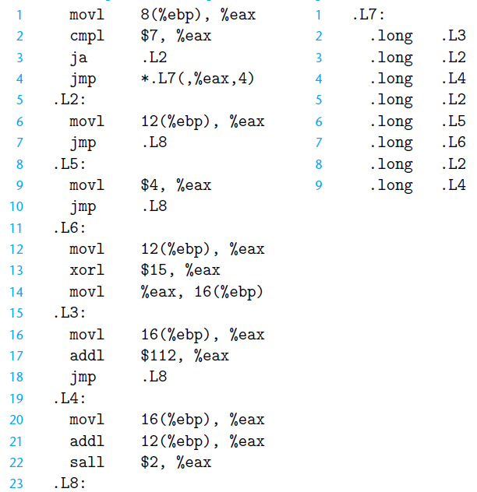
例
5
b^15
0
C+112
2
7
(c+b)<<2
4
4
b

Slide 36
循环语句的表示

Slide 37
循环结构的机器级表示
do~while循环的机器级表示
do loop_body_statement
while (cond_expr);
红色处为条件转移指令！
loop：
loop_body_statement
c=cond_expr;
if (c) goto loop;
for循环的机器级表示
for (begin_expr; cond_expr; update_expr)
loop_body_statement
while循环的机器级表示
begin_expr;
c=cond_expr;
if (!c) goto done;
loop：
loop_body_statement
update_expr;
c=cond_expr;
if (c) goto loop;
done：
while (cond_expr)
loop_body_statement
c=cond_expr;
if (!c) goto done;
loop：
loop_body_statement
c=cond_expr;
if (c) goto loop;
done：

Slide 38
循环结构与递归的比较
递归函数nn_sum仅为说明原理，实际上可直接用公式，为说明循环的机器级表示，这里用循环实现。
movl 8(%ebp), %ecx
movl $0, %eax
movl $1, %edx
cmpl %ecx, %edx
jg .L2
.L1:
addl %edx, %eax
addl $1, %edx
cmpl %ecx, %edx
jle .L1
.L2
局部变量 i 和 result 被分别分配在EDX和EAX中。
通常复杂局部变量被分配在栈中，而这里都是简单变量
int nn_sum ( int n)
{
int i;
int result=0;
for (i=1; i <=n; i++)
result+=i;
return result；
}
SKIP
过程体中没用到被调用过程保存寄存器。因而，该过程栈帧中仅需保留EBP，即其栈帧仅占用4字节空间，而递归方式则占用了(16n+12)字节栈空间，多用了(16n+8)字节，每次递归调用都要执行16条指令，一共多了n次过程调用，因而，递归方式比循环方式至少多执行了16n条指令。由此可以看出，为了提高程序的性能，若能用非递归方式执行则最好用非递归方式。

Slide 39
递归过程调用举例
int nn_sum ( int n)
{
int result;
if (n<=0 )
result=0;
else
result=n+nn_sum(n-1);
return result；
}
P的栈帧至少占12B
P
Sum(n)
n
Sum(n-1)
BACK
时间开销：每次递归执行16条指令，共16n条指令
空间开销：一次调用增加16B栈帧，共16n+12

Slide 40
逆向工程举例
int function_test( unsigned x)
{
int result=0;
int i；
for ( ① ; ② ; ③ ) {
④ ；
}
return result;
}
movl 8(%ebp), %ebx
movl $0, %eax
movl $0, %ecx
.L12:
leal (%eax,%eax), %edx
movl %ebx, %eax
andl $1, %eax
orl %edx, %eax
shrl %ebx
addl $1, %ecx
cmpl $32, %ecx
jne .L12
① 处为i=0，② 处为i≠32，③ 处为i++。
入口参数 x 在EBX中，返回参数 result 在EAX中。LEA实现“2*result”，即：将result左移一位；第6和第7条指令则实现“x&0x01”；第8条指令实现“result=(result<<1) | (x & 0x01)”，第9条指令实现“x>>=1”。综上所述，④ 处的C语言语句是“result=(result<<1) | (x & 0x01); x>>=1;”。

